Slide 1
TARSUS ÜNİVERSİTESİ
YABANCI DİLLER YÜKSEKOKULU
2025–2026 AKADEMİK YILI
DEĞERLENDİRMESİ
AKADEMİK KURUL TOPLANTISI • 16 HAZİRAN 2026

Slide 2
Yabancı Diller Yüksekokulumuz 2021 yılında Cumhurbaşkanı Kararı ile Rektörlüğe bağlı olarak kurulmuştur. Beraberinde Rektörlüğe bağlı Ortak Dersler Bölümü'nde yabancı dil derslerini yürüten öğretim elemanlarının kadrosu Yüksekokulumuza aktarılmıştır.

Slide 3
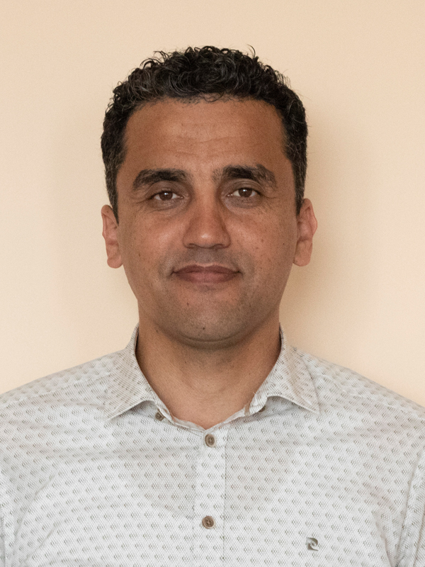
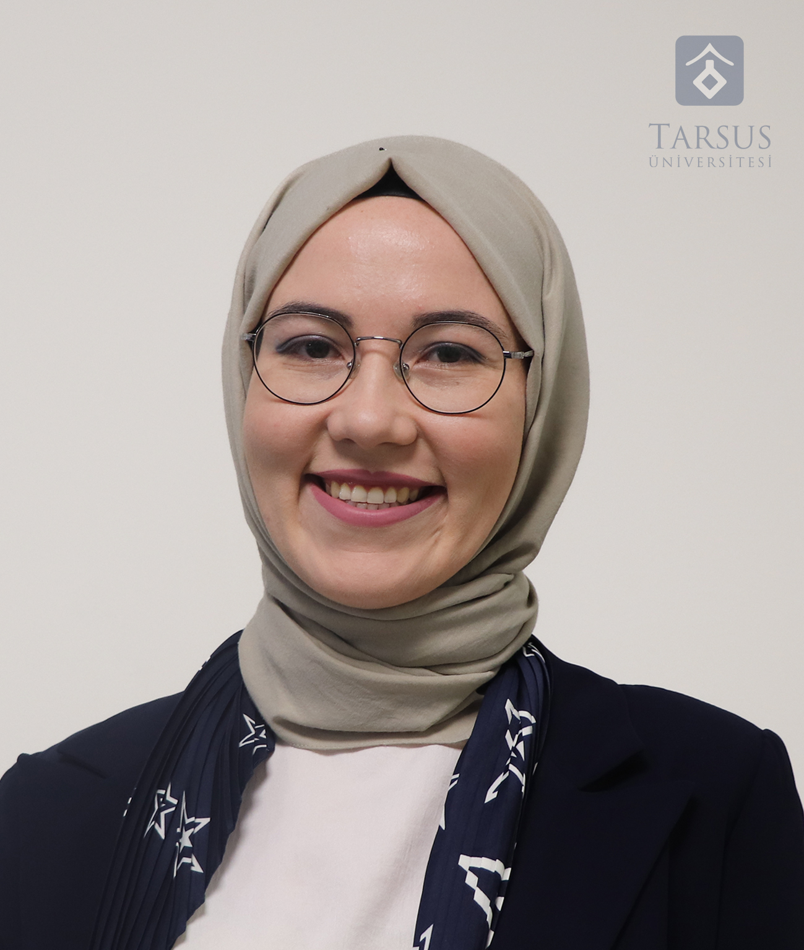
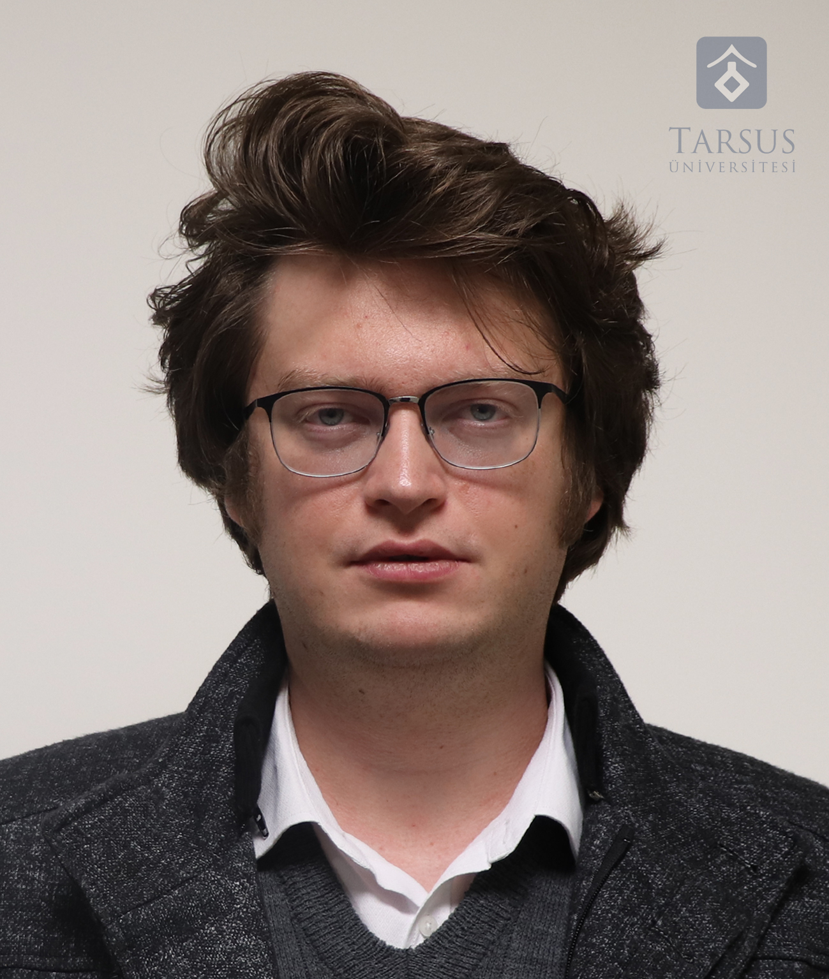
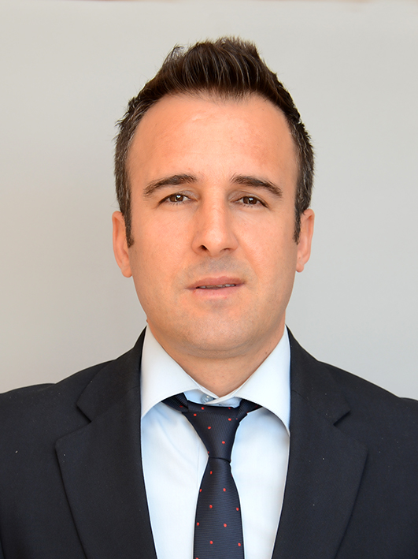
YÖNETİM
Prof. Dr. Saffet AKDAĞ
Yüksekokul Müdürü
Öğr. Gör. Dr. Nermin PUNAR ÖZÇELİK
Yüksekokul Müdür Yrd.
Öğr. Gör. Şamil Nart KOÇ
Yüksekokul Müdür Yrd.
Seyfettin ALP
Yüksekokul Sekreteri

Slide 4
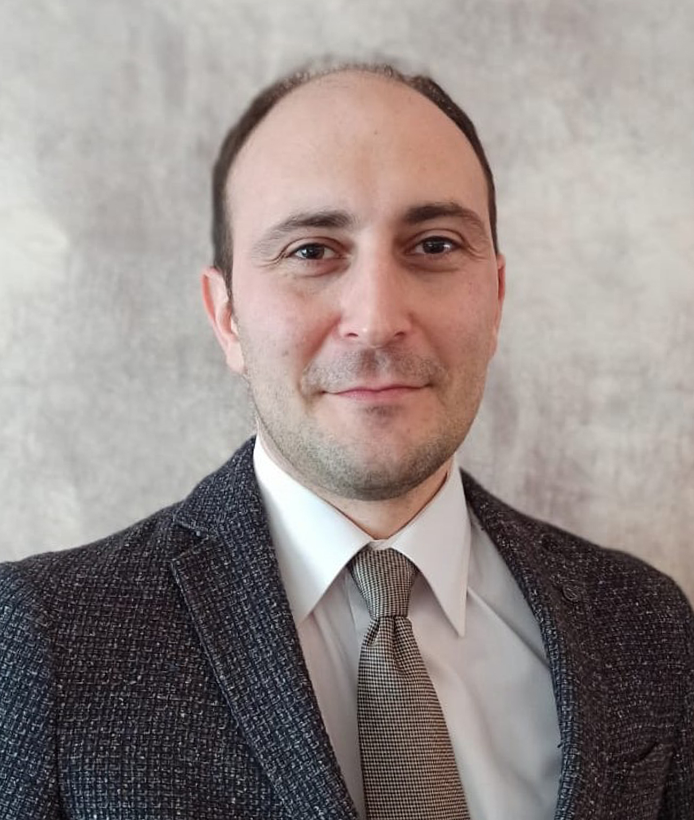
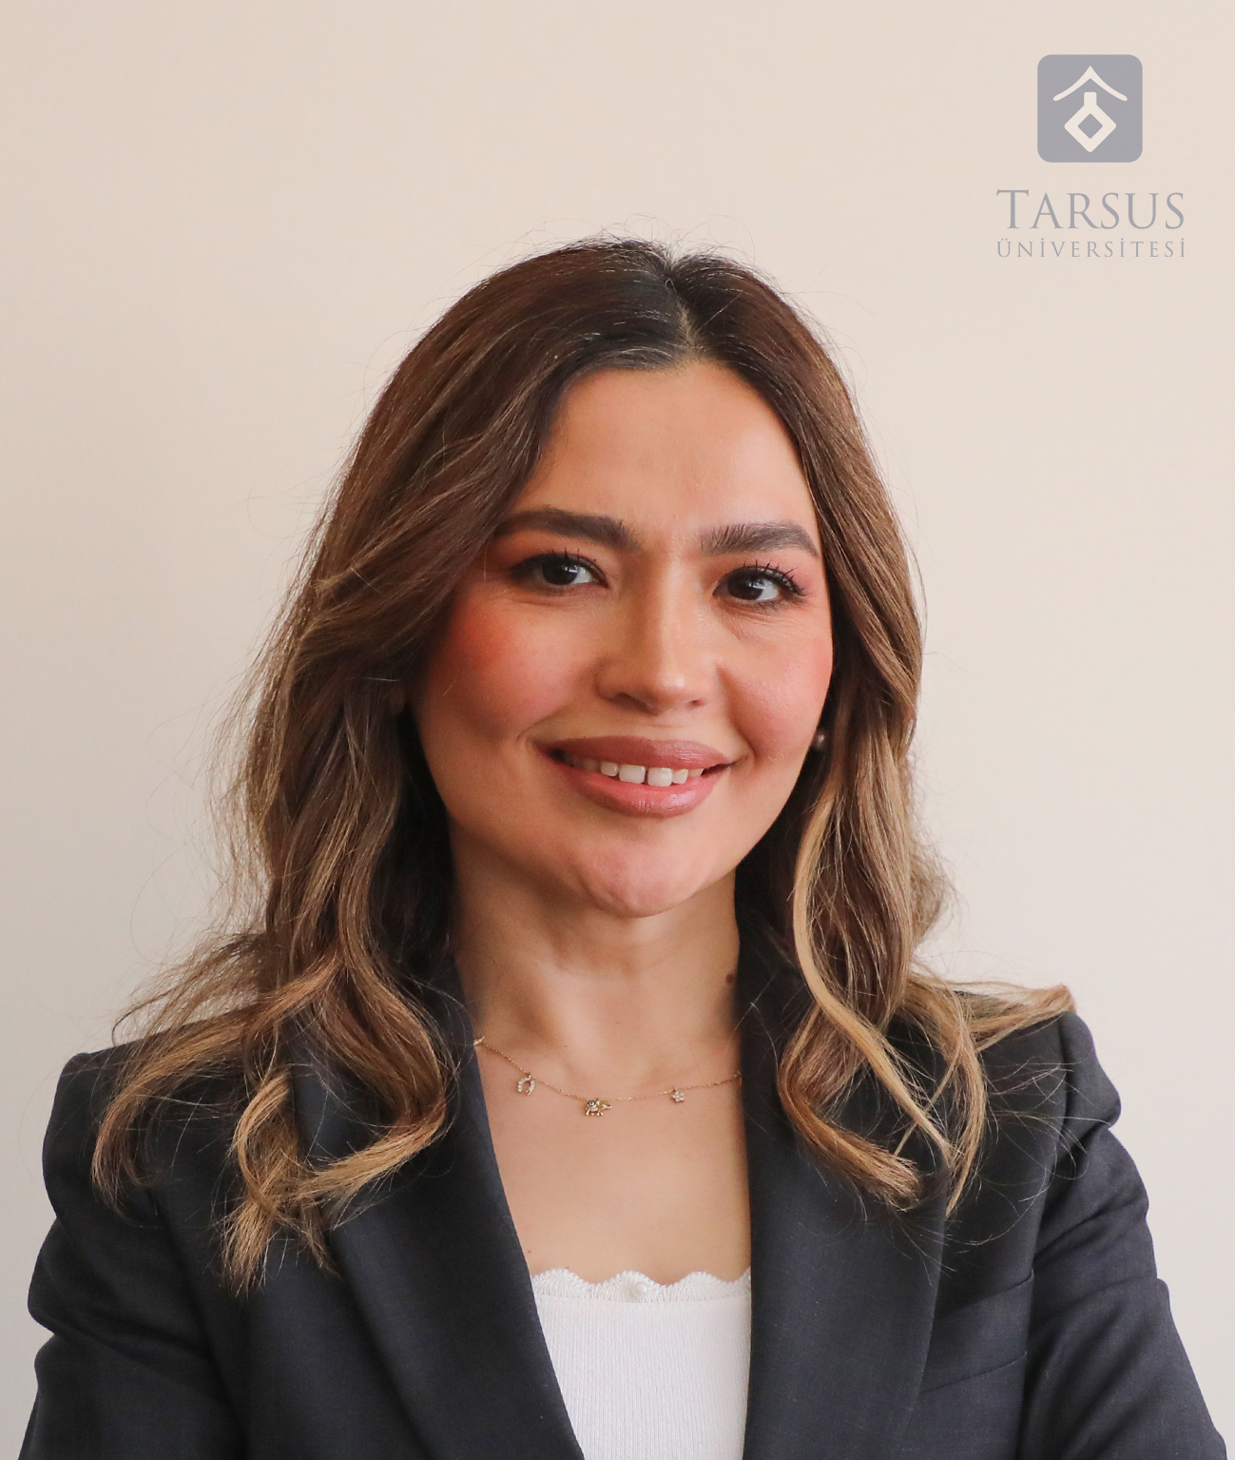
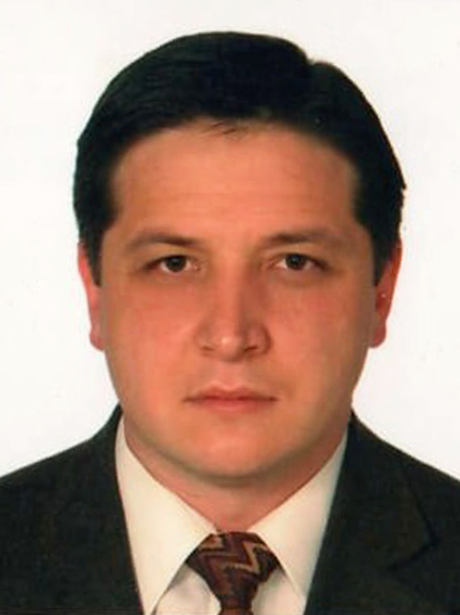
YÜKSEKOKUL YÖNETİM KURULU
Prof. Dr. SAFFET AKDAĞ
Yüksekokul Müdürü
Öğr. Gör. Dr. NERMİN PUNAR ÖZÇELİK
Yüksekokul Müdür Yrd.
Öğr. Gör. ŞAMİL NART KOÇ
Yüksekokul Müdür Yrd.
Prof. Dr. KEMAL EYÜBOĞLU
Yüksekokul Yönetim Kurulu Üyesi
Doç. Dr. ÖZLEM İPEK
Yüksekokul Yönetim Kurulu Üyesi
Doç. Dr. VEYSEL ALCAN
Yüksekokul Yönetim Kurulu Üyesi

Slide 5
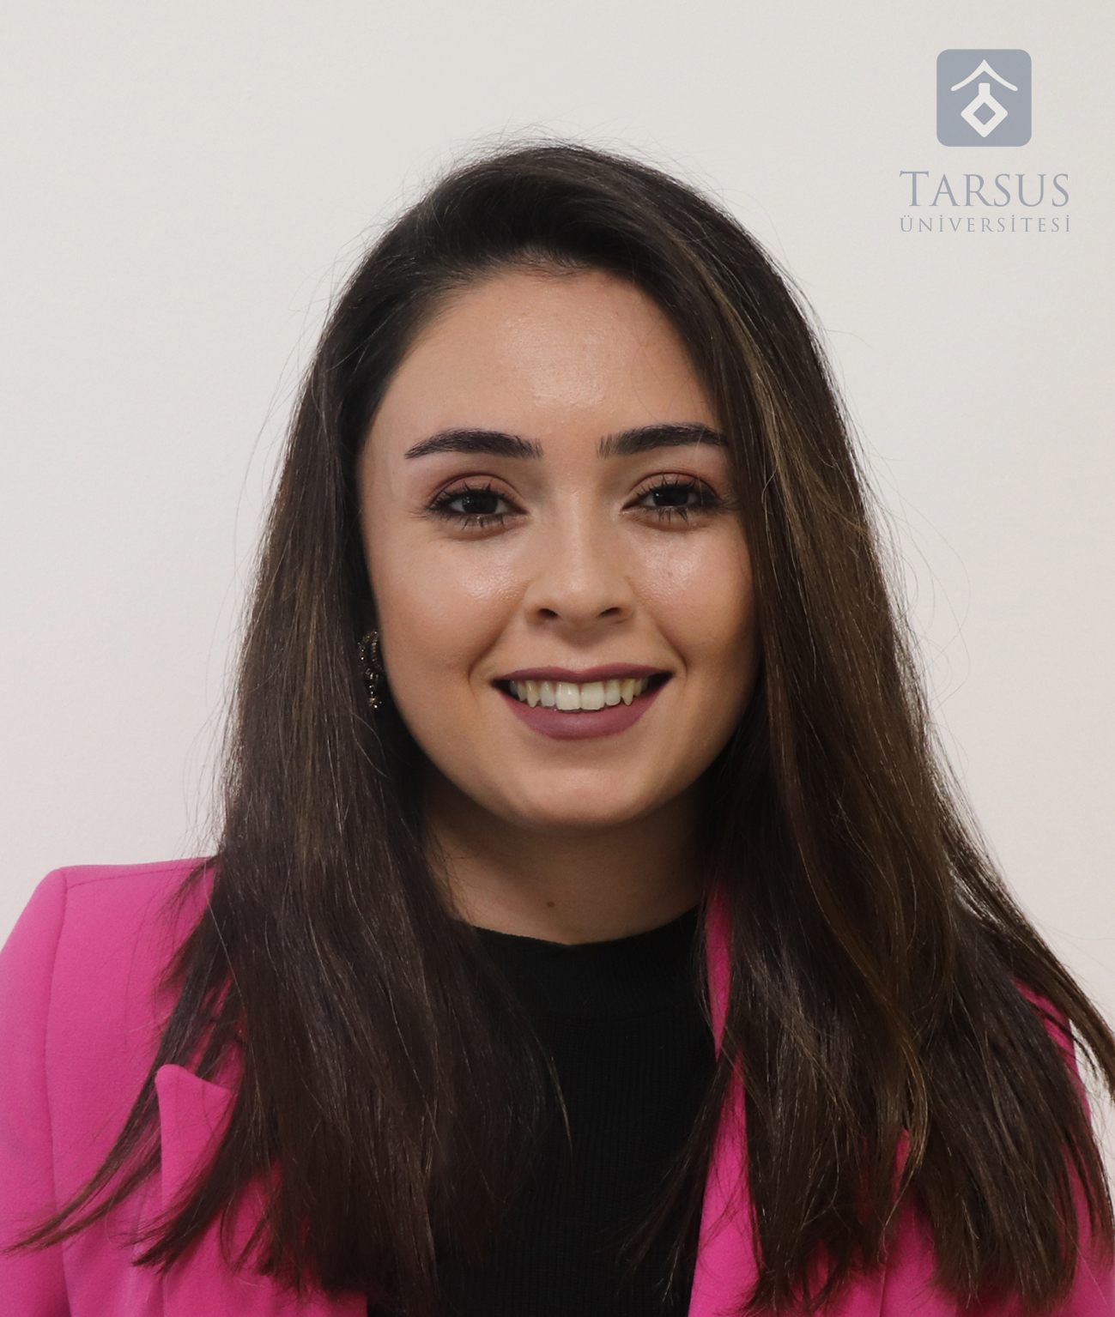
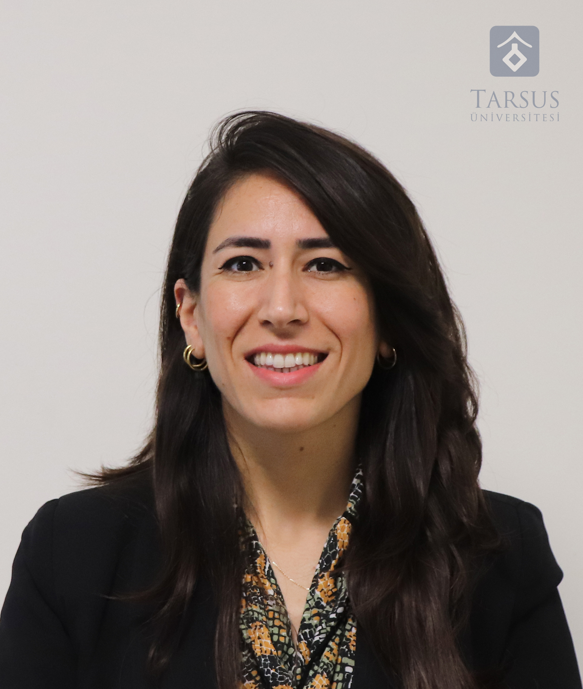
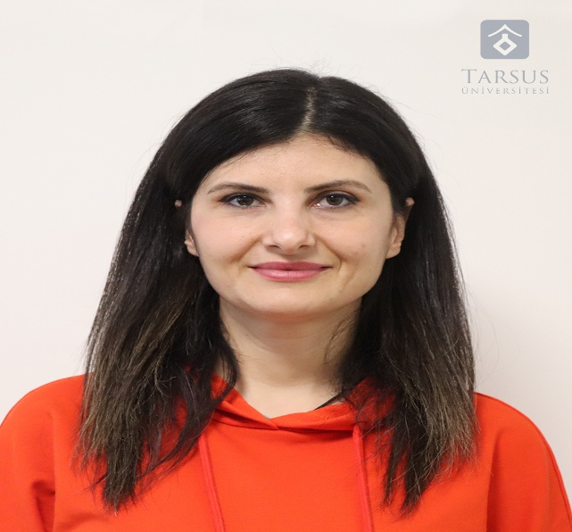
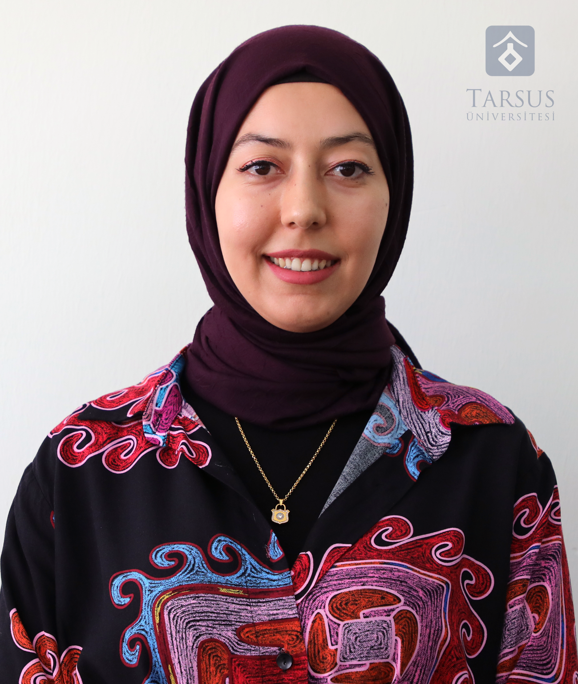
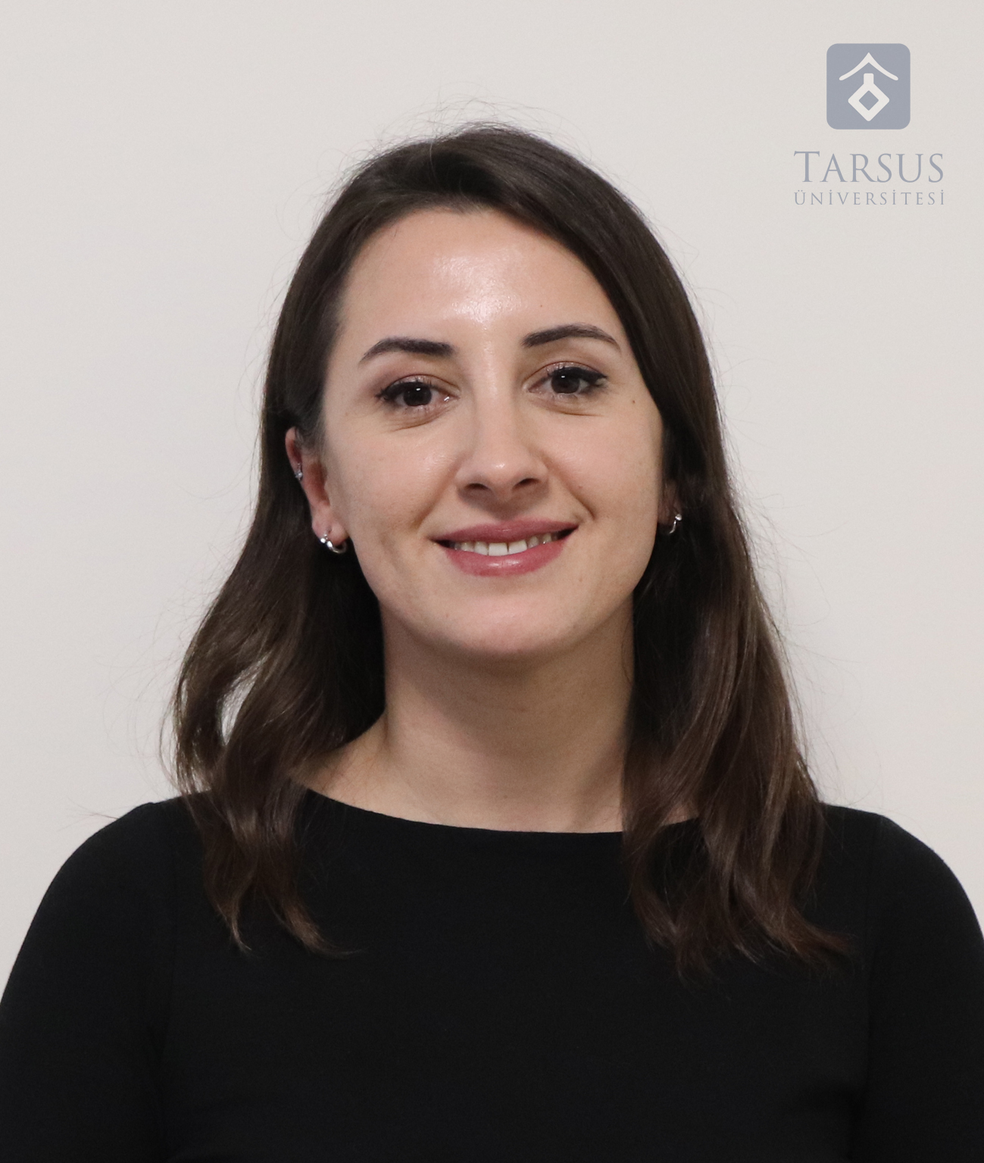
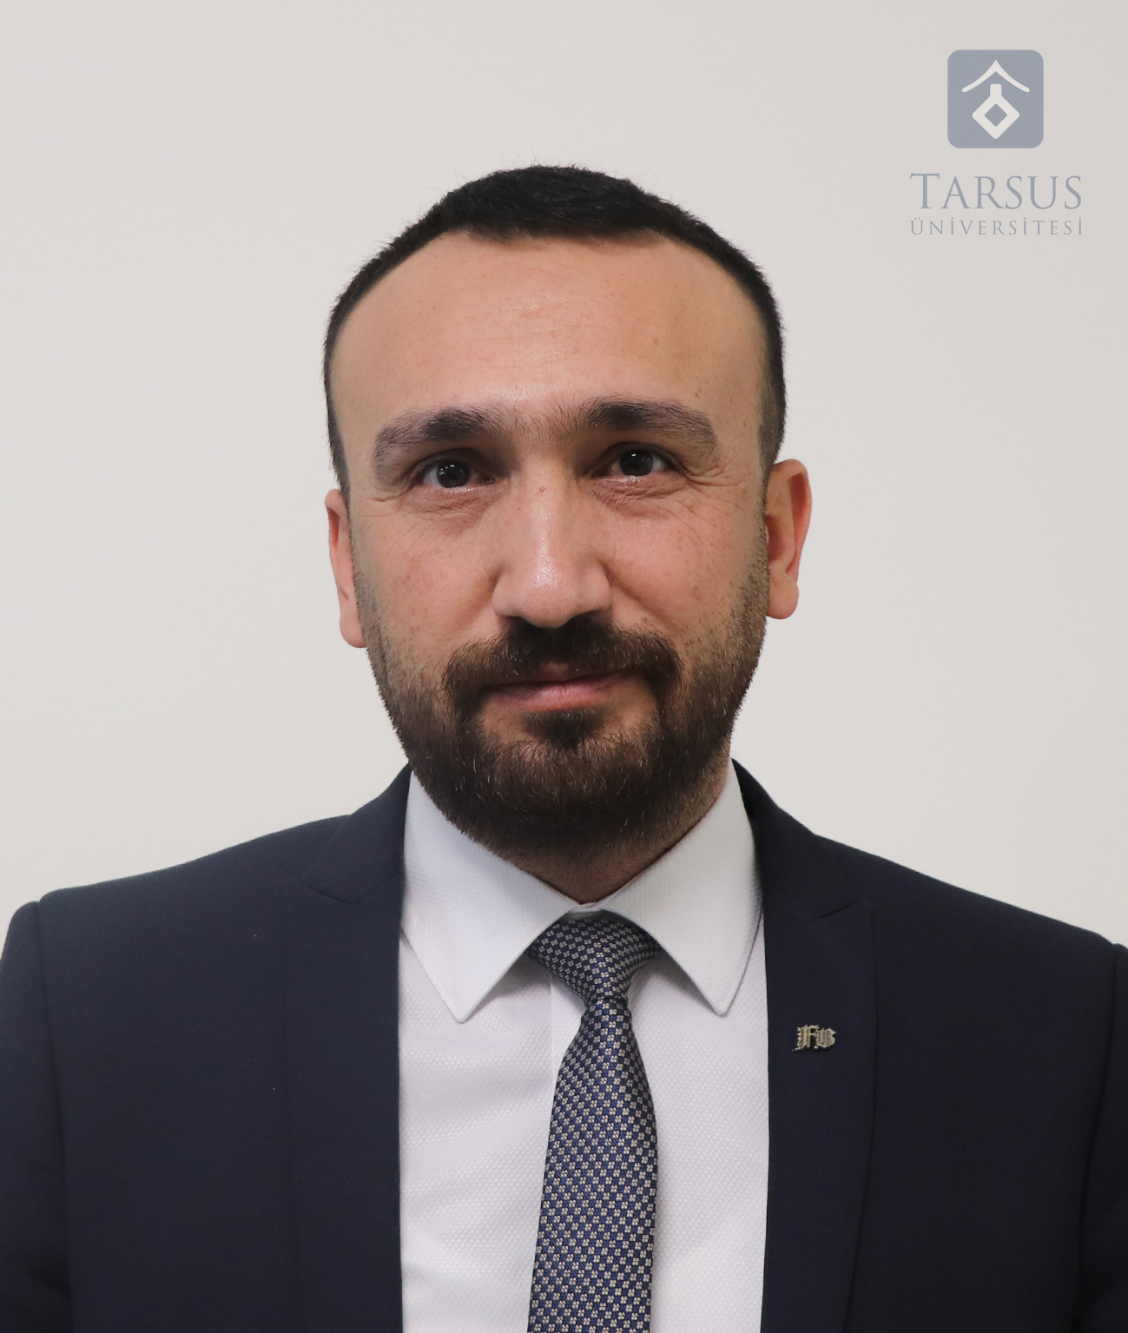
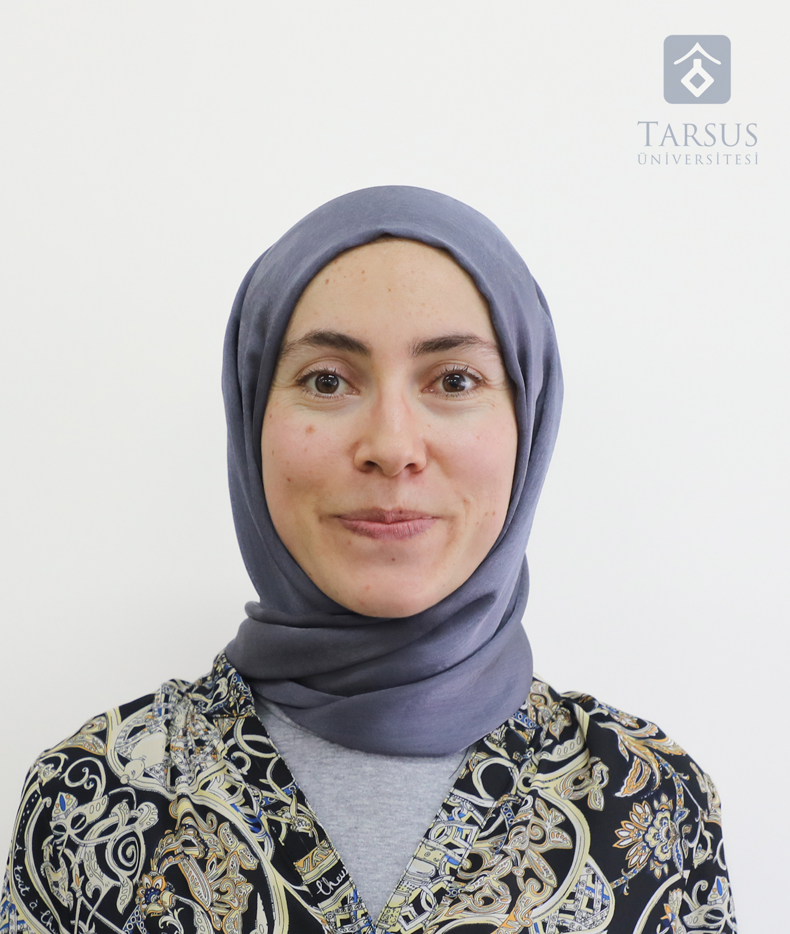
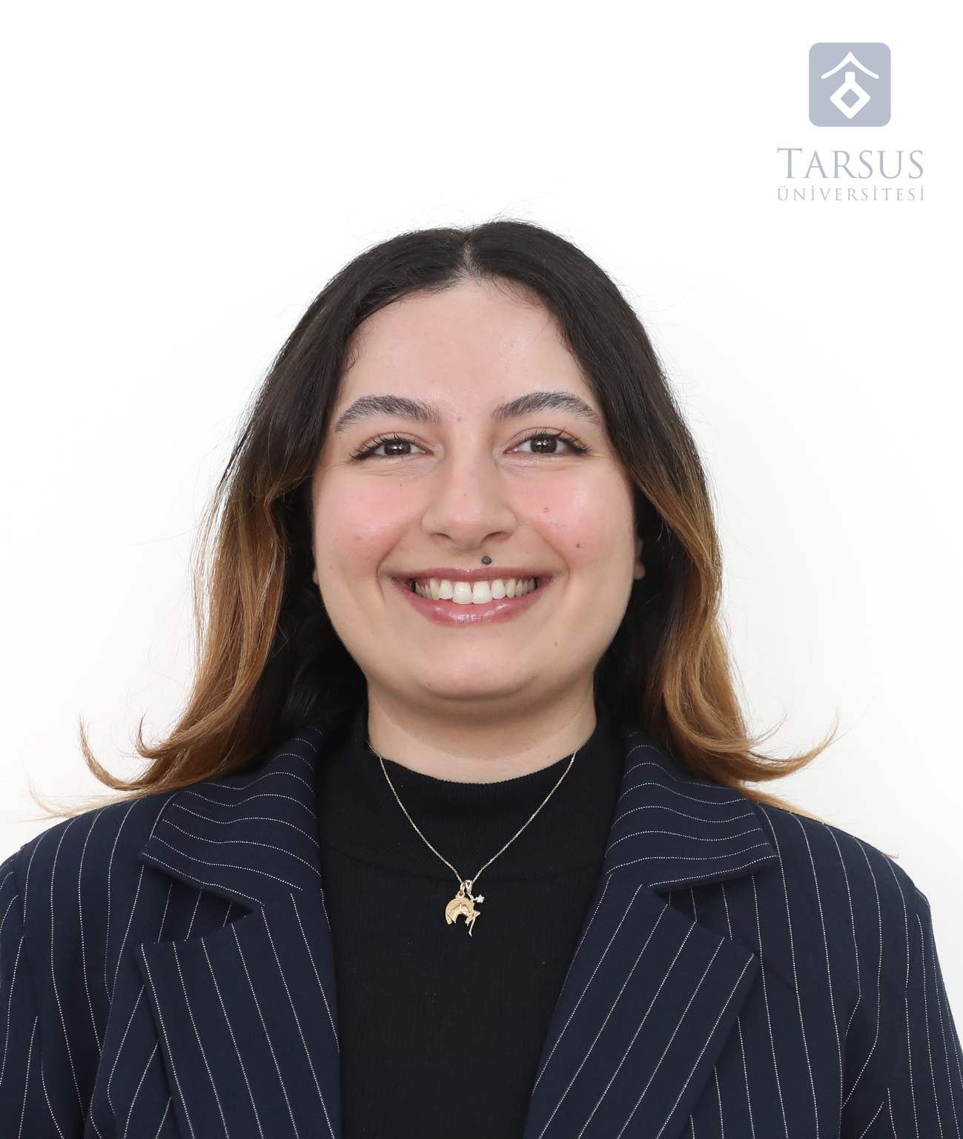
AKADEMİK PERSONEL
Öğr. Gör. Dr. ECEM EKER UKA
Öğr. Gör. Dr. NERMİN PUNAR ÖZÇELİK
Öğr. Gör. Dr. MELTEM KAYGUSUZ
Öğr. Gör. Dr. SEMRA KARAALİ
Öğr. Gör. ESRA ERDEN
Öğr. Gör. EZGİ GÜNGÖR
Öğr. Gör. HACİ MEHMET ÖCAL
Öğr. Gör. SEHER TANBOĞA KARABULUT
Öğr. Gör. SENA CEVİZCİ
Öğr. Gör. ŞAMİL NART KOÇ

Slide 6
YILLAR İTİBARİYLE AKADEMİK PERSONEL SAYISI
YABANCI DİLLER YÜKSEKOKULU ÖĞRETİM ELEMANI SAYISI
YIL | Yıl Başındaki Personel Sayısı | Yıl İçinde Gelen | Yıl İçinde Ayrılan | Yıl Sonu Personel Sayısı
2022 | 8 | - | 1 | 7
2023 | 7 | 2 | 1 | 8
2024 | 8 | 2 | 1 | 9
2025 | 9 | 1 | 1 | 9
2026 | 9 | 1 | - | 10

Slide 7
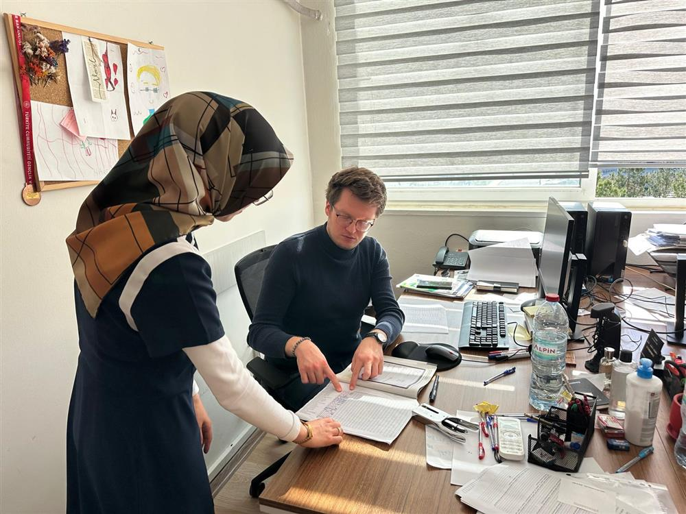
AT
ATAMA
2026 YILINDA ARAMIZA YENİ KATILAN ÖĞRETİM GÖREVLİSİ
ÜNVANI | ADI SOYADI | GÖREVE BAŞLAMA TARİHİ
Öğr.Gör. | Seher TANBOĞA KARABULUT | 18.02.2026

Slide 8
Akademik Personel Ders Yükü
 | Hazırlık Programı | Genel ve İleri İngilizce
Akademik Personel Sayısı | 5 | 4
Haftalık Ortalama Ders Yükü | 20-22 | 20-22

Slide 9
YIL | Sınıf başına Düşen Öğrenci Sayısı | Öğretim Elemanı başına Düşen Öğrenci Sayısı
2022/2023 | 53,25 | 53,25
2023/2024 | 60,75 | 60,75
2024/2025 | 60,75 | 60,75
2025/2026 | 51,8 | 51,8

Slide 10
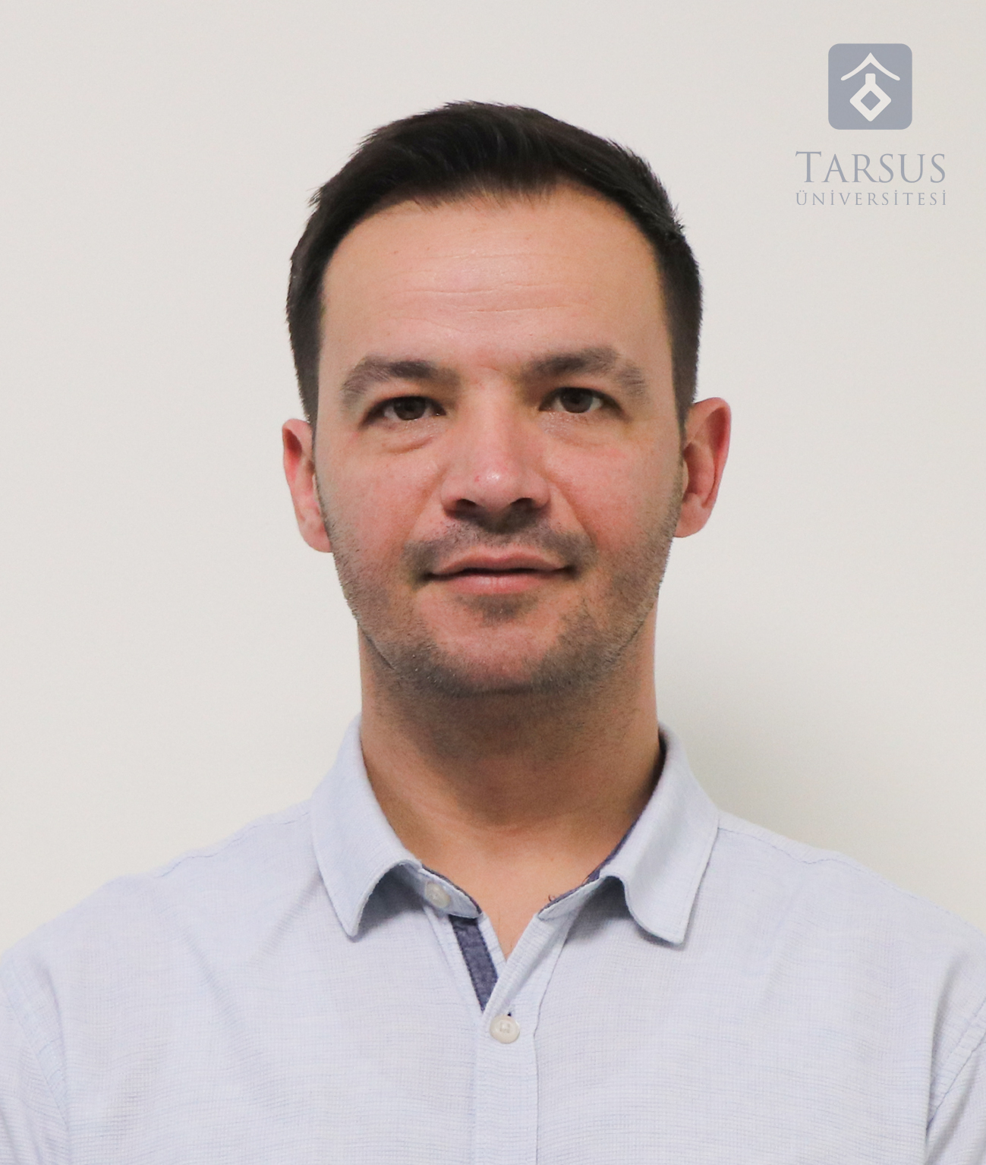
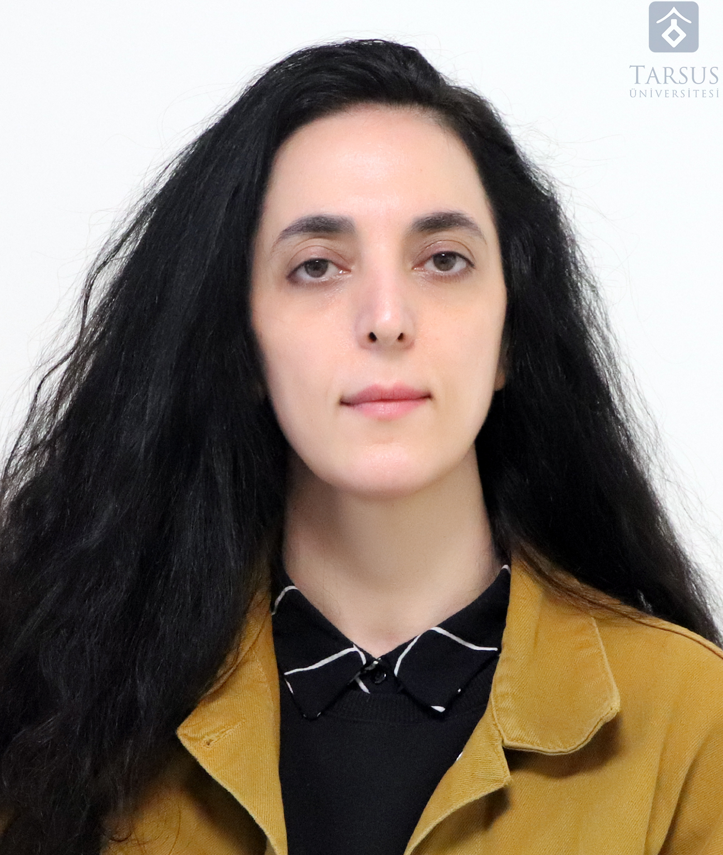
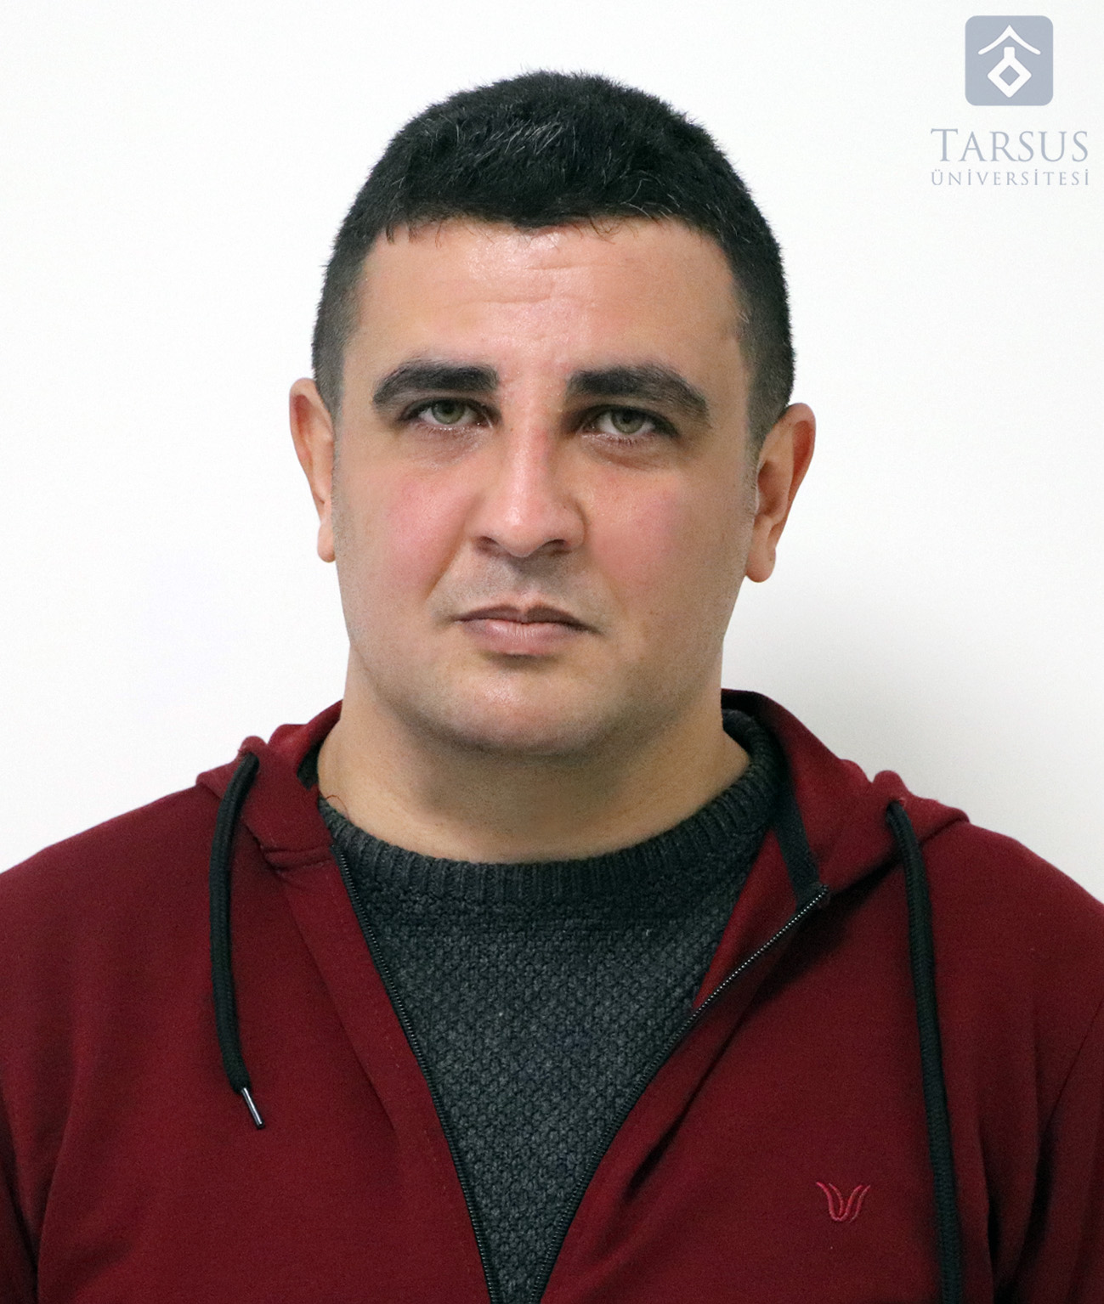
İDARİ PERSONEL
SEYFETTİN ALP Yüksekokul Sekreteri
MEHMET KUTLUTÜRK Bilgisayar İşletmeni
EYLEM BEKTAŞ Tekniker
SERDAR SERT Hizmetli

Slide 11
Hazırlık Programı Akreditasyon İçin Ne Kadar Hazır
YÖKAK Değerlendirme kriterlerinde yaklaşık 35 değerlendirme kriteri bulunmaktadır. Bu kriterlerden 30 tanesi sağlanmakta olup, mevcut durumda sağlanamayan kriterler şunlardır.
Kriter | Mevcut Durum | Eylem
Üniversitenin açıkça tanımlanmış bir dil politikası vardır. | Sağlanmıyor | Üniversite politikalarına, tanımlanmış bir dil politikası eklenmesi
Fiziksel koşulların ve imkanların, hedeflenen öğretim prensipleri ile uyumlu olması | Sağlanmıyor | Derslik sayısının artırılması.
Sınıf mevcudu en fazla 25 ile sınırlıdır. | Sağlanmıyor. Mevcut durumda 50 üzeridir. | Derslik ve öğretim elemanı sayısının artırılması (Minimum 10 Derslik ve 12 öğretim elemanı)
Dil Eğitim Programı’na uygun olarak hazırlanmış bir akademik takvim belirlenmelidir. | Hazırlık programının kendi içerisinde bir akademik takvimi bulunmaktadır. | Programa ait akademik takvimin Senato onayı ile resmi platformlardan duyurulması

Slide 12
Hazırlık Programı Akreditasyon İçin Ne Kadar Hazır
YÖKAK Değerlendirme kriterlerinde yaklaşık 35 değerlendirme kriteri bulunmaktadır. Bu kriterlerden 30 tanesi sağlanmakta olup, mevcut durumda sağlanamayan kriterler şunlardır.
Kriter | Mevcut Durum | Eylem
Seviye Belirleme, İlerleme, Tamamlama ve Belgeleme | Sağlanmıyor | Öğrencilerin seviyelerine göre sınıflara yerleştirileceği bir kur sisteminin kurulması

Slide 13
SENATO ONAYLI YDYO AKADEMİK TAKVİMİ KULLANAN ÜNİVERSİTELER
Yeditepe Üniversitesi
Recep Tayyip Erdoğan Üniversitesi
Muğla Sıtkı Koçman Üniversitesi
Hacettepe Üniversitesi
Çanakkale Onsekiz Mart Üniversitesi
Atlas Üniversitesi
İstanbul Üniversitesi
Bezmialem Vakıf Üniversitesi
Doğuş Üniversitesi
Dicle Üniversitesi
Anadolu Üniversitesi
Yalova Üniversitesi
Sakarya Üniversitesi
Antalya Bilim Üniversitesi
Atılım Üniversitesi
Düzce Üniversitesi
İstanbul Yeni Yüzyıl Üniversitesi
Harran Üniversitesi
Hasan Kalyoncu Üniversitesi
İzmir Ekonomi Üniversitesi
Yıldız Teknik Üniversitesi
Ordu Üniversitesi
Afyon Kocatepe Üniversitesi
Piri Reis Üniversitesi
Eskişehir Teknik Üniversitesi
Burdur Mehmet Akif Ersoy Üniversitesi
TOBB Ekonomi ve Teknoloji Üniversitesi
Gaziantep Üniversitesi
Gazi Üniversitesi
Ankara Sosyal Bilimler Üniversitesi
İstanbul Sabahattin Zaim Üniversitesi

Slide 14
1.1 HAZIRLIK DERSLERİ — GENEL GÖRÜNÜM
248
5
2
22/20
Toplam Kayıtlı Öğrenci
Sınıf Grubu (A–E)
Seviye (CEFR)
Haftalık Ders Saati
Grup Bazlı Detaylar
Grup | Öğrenci Sayısı | Haftalık Saat | Main Course | Contemp. Topics
A Grubu (1. Seviye) | 57 | 22 saat | 14 saat | 8 saat
B Grubu (1. Seviye) | 52 | 22 saat | 14 saat | 8 saat
C Grubu (2. Seviye) | 50 | 20 saat | 14 saat | 6 saat
D Grubu (2. Seviye) | 53 | 20 saat | 14 saat | 6 saat
E Grubu (2. Seviye) | 36 | 20 saat | 14 saat | 6 saat
Seviye ayrımı bu dönem başarıyla uygulandı. A ve B grubu daha ileri, C–D–E grubu 2. seviye.

Slide 15
1.1 HAZIRLIK DERSLERİ — GENEL GÖRÜNÜM
248
5
2
22/20
Toplam Kayıtlı Öğrenci
Sınıf Grubu (A–E)
Seviye (CEFR)
Haftalık Ders Saati
Grup | Başarılı Öğrenci Sayısı | Başarısız Öğrenci Sayısı
A Grubu (1. Seviye) | 26 | 31
B Grubu (1. Seviye) | 42 | 10
C Grubu (2. Seviye) | 35 | 15
D Grubu (2. Seviye) | 42 | 11
E Grubu (2. Seviye) | 31 | 5
Seviye ayrımı bu dönem başarıyla uygulandı. A ve B grubu daha ileri, C–D–E grubu 2. seviye.

Slide 16
1.2 ÖĞRETİM YÖNTEMLERİ & MATERYALLERİ
Uygulanan Yöntem ve Teknikler
Dijital Araçlar & Platformlar
Flipped Classroom (Ters-Yüz Sınıf)
Tam Öğrenme Modeli
Google Classroom
Ödev takibi ve içerik paylaşımı
Akran Öğrenmesi
Çoklu Zeka Kuramı
Oxford Learner Hub
English File dijital alıştırmaları
İşbirlikli Öğrenme
Yaratıcı Düşünme Etkinlikleri
Pearson English Connect
Contemporary Topics dijital platform
Çoklu Ortam Öğrenmesi
Teknoloji Destekli Öğrenme
ChatGPT / Gemini
Oyunlaştırma ve yazma desteği
Sorgulamaya Dayalı Öğrenme
Low-tech Gamification (EXP & Leaderboard)
Yapay Zeka Yazma Araçları
Yazma portfolyosu ve geri bildirim
Sokratik Uygulamalar
İletişimsel Dil Öğretimi (CLT)
Video Çekim Ödevleri
Google Classroom üzerinden sunulan
Görev Odaklı Öğretim (Task-Based Learning)
Proje Tabanlı Öğrenme
Çevrimiçi Alıştırmalar
Smart Choice & Speak Your Mind dijital

Slide 17
1.2 KULLANILAN DERS KİTAPLARI
HAZIRLIK SINIFI
YABANCI DİL I & II
İLERİ İNGİLİZCE I & II
English File 5th Edition
Smart Choice 1
Speak Your Mind
Oxford University Press
Oxford University Press
Cambridge University Press
Ana ders kitabı — tüm hazırlık grupları
Yabancı Dil II dersi — dijital platform ile destekli
İleri İngilizce II dersi
Contemporary Topics
Pearson
⚠️ Gelecek yıl kullanılmayacak (öğrenci geri bildirimleri olumsuz)
Tüm ders kitapları dijital platformlarla (Oxford Learner Hub, Pearson English Connect) entegre şekilde kullanılmakta; öğrencilere çevrimiçi ödev ve alıştırmalar verilmektedir.

Slide 18
1.3 PROGRAM VE MÜFREDAT
✓
Seviye ayrımı uygulaması sürdürülecek
✓
Dersler integrated yapıya kavuşturulacak
Bu dönem başarıyla uygulanan 2-seviyeli yapı korunacak
Dil becerilerinin bütünleşik işlenmesi planlanıyor
✓
Speaking ayrı ders olarak planlanıyor
✓
Seviye belirleme sınavı başarılı
Konuşma becerisine bağımsız ders saati ayrılacak
Süreç doğru ilerledi; önümüzdeki dönem de uygulanacak
✓
Contemporary Topics değiştiriliyor
✓
Öğrenci anket sonuçları değerlendiriliyor
Öğrenci görüşleri olumsuz; yeni kaynak araştırılıyor
Final haftası uygulandı; sonuçlar analiz aşamasında

Slide 19
2. ÖĞRENCİ DEVAM DURUMU
202
30
16
Devam Sorunu Olmayan
Devamsızlıktan Kalan
Devam Zorunluluğu Olmayan
Devamsızlık Nedenleri & Öneriler
Sigortalı çalışan öğrenciler → çalışma belgesiyle destek
Ağır sağlık durumu → rapor/belge ile mazeret
SKS görevlisi öğrenciler → izinli/görevli sayılmalı
Farklı bölüm/okul isteği → dönem ortasında bırakma
Motivasyon eksikliği → bireysel danışmanlık artırılmalı
Sosyal etkinlik fazlalığı → devam dengesi gözetilmeli

Slide 20
4. DÜZENLEDİĞİMİZ ETKİNLİKLER
"The Art of Asking" Semineri
19 Aralık 2025
Speak Up! With Us — Konuşma Kulübü
Dönem Boyu
Prompt Engineering for Enhanced English Language Proficiency — Dr. Boussoualim Malika (Ecole nationale Supérieure d'Informatique, Cezayir)
Yabancı Diller Öğrenci Topluluğu (YADİT) tarafından yürütüldü. Her iki haftada bir Çarşamba 15:00
"Dil Bilmenin Önemi" Konferansı II
2025–2026 Dönemi
Sürdürülebilir Kalkınma Hedefleri Sergisi
14 Mayıs 2026
Öğrenci topluluğu öncülüğünde. Tarsus Üniversitesi konferans salonunda gerçekleşti.
İİBF–UBF B Blok Giriş Alanı'nda açılan sergi; YDYO öğrencileri tarafından hazırlandı. SDG'lere farkındalık etkinliği.
"English in Action" Projesine Ev Sahipliği
21 Mayıs 2026
Hazırlık öğrencileri ile 4. sınıf ilkokul öğrencileri buluştu. Moderatör: Dr. Nermin PUNAR ÖZÇELİK. Guess Who oyunu & hikaye anlatımı.

Slide 21
AKADEMİK TEŞVİK PERFORMANS
Akademik Teşvik Almaya Hak Kazanan Personelimiz
S/N | Ünvanı, Adı Soyadı | Teşvik Puanı
1 | Öğr. Gör. Dr. Nermin PUNAR ÖZÇELİK | 43,20

Slide 22
5. AKADEMİK PERSONEL — MESLEKİ GELİŞİM
Öğr. Gör. Dr. Nermin PUNAR ÖZÇELİK
SSCI
ULUSLARARASI İŞBİRLİĞİ
Öğr. Gör. Ezgi GÜNGÖR
Kongre
SSCI Yayın — Taylor & Francis
XI. International Academic Studies Congress (ASC-2026)
MOCA
Çalıştay
MOCA 2026 Katılımı + MOCA 2027 Ev Sahipliği
II. & IV. Akademik İş Birliği Çalıştayı
TÜBİTAK
TÜBİTAK Bilim Söyleşileri
Konuk
Uluslararası Webinar "Augmented Reality Enhanced Reading & Ethical AI Use in English Language Learning"

Slide 23
6. WEBINARLAR & EĞİTİM ETKİNLİKLERİ I
Öğr. Gör. Dr. Semra KARAALİ
Moderatör/Düzenleyici
Öğr. Gör. Dr. Meltem KAYGUSUZ
Katılımcı
21. Yüzyıl Becerileri Pusulası: Dijital Dünyada Doğru Yönü Bulmak
Winter School on AI for Language Learning, Teaching & Assessment — Perugia, İtalya (19–23 Ocak 2026)
Özerklik Bağlamında Ortak Eylem Planlamalarının Olası Katkısı
Akademik Yazmanın Haritası: Araştırma, Proje ve Makale Yolculuğu
Türk Eğitim Sisteminde Çocuklar İçin Kapsayıcı Eğitimin Desteklenmesi Projesi (PIKTES) İdarecinin Eğitimi Çalıştayı( Program Hazırlama Etabı)
İngilizce Öğrenim Sürecinde Kullanılan Stratejiler
Öğr. Gör. Ş. Nart KOÇ
Moderatör/Düzenleyici
Öğr. Gör. Sena CEVİZCİ
Düzenleyici
Yabancı Dil Eğitiminde Ölçme-Değerlendirme Eğitimi
Öğr. Gör. Esra ERDEN
Moderatör/Düzenleyici
Öğr. Gör. Sena CEVİZCİ
Katılımcı
Sürdürülebilir Dünya: BM Sürdürülebilir Kalkınma Hedefleri
The Fourth International Language-for-ALL Conference (LfAC’25).
FOAI-16: Assessing Grammar & Vocabulary — A Practical Training Workshop (10–11 Nisan 2026)
Katılımcı
Öğr. Gör. Dr. Meltem KAYGUSUZ
Erasmus+
Öğr. Gör. Dr. Meltem KAYGUSUZ
Moderatör/Düzenleyici
ERASMUS KA131 Personel Hareketliliği
PIKTES İdarecinin Eğitimi Çalıştayı ( Eğitim Etabı)

Slide 24
ÖNÜMÜZDEKÎ DÖNEM
MOCA 2027
Meeting of Change Agents
Tarsus Üniversitesi olarak gelecek yıl MOCA buluşmasına ev sahipliği yapacağız!
17 Nisan 2027 • Tarsus Üniversitesi, Mersin
YDYO Yabancı Diller Yüksekokulu | 2025–2026 Akademik Yıl Değerlendirmesi | Haziran 2026

Slide 25
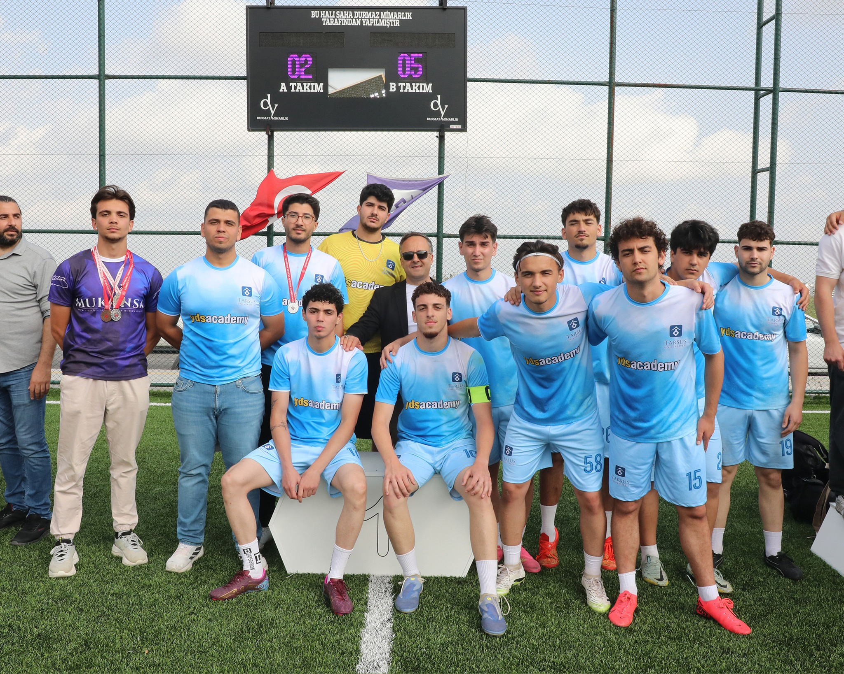
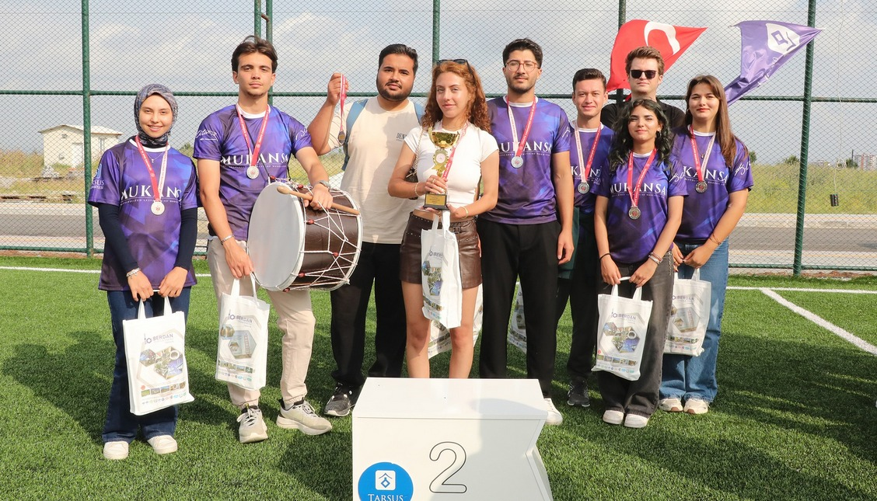
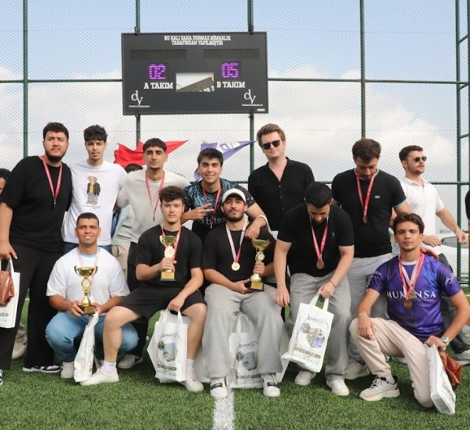
7. SOSYAL, KÜLTÜREL VE SPORTİF FAALİYETLER
REKTÖRLÜK GÜZ-BAHAR YARIYILI STREETBALL-VOLEYBOL-FUTBOL TURNUVASI

Slide 26
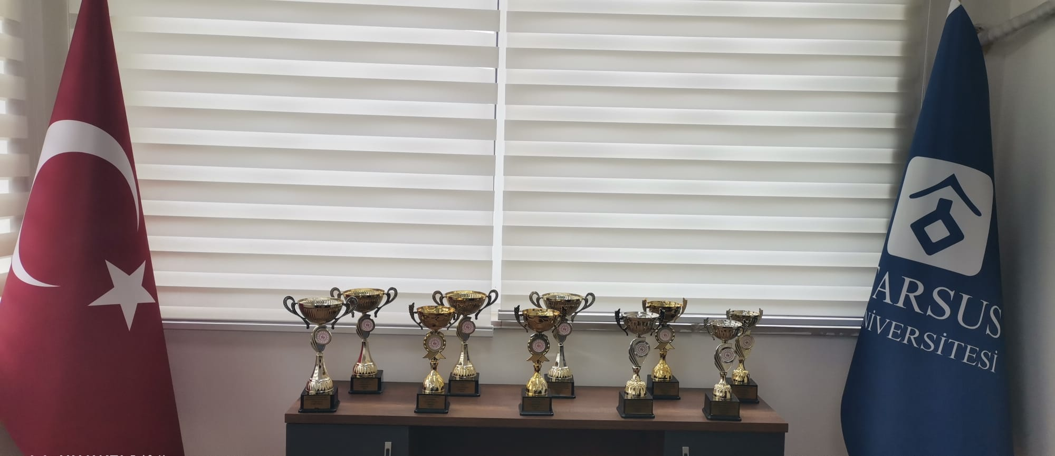
7. SOSYAL, KÜLTÜREL VE SPORTİF FAALİYETLER
REKTÖRLÜK GÜZ VE BAHAR YARIYILI STREETBALL-VOLEYBOL-FUTBOL TURNUVASI KUPA LİSTESİ
4 Adet Birincilik (Şampiyonluk) Kupası
1 Adet Süper Kupa
3 Adet İkincilik Kupası
2 Adet Üçüncülük Kupası

